Slide 1

UBND PHƯỜNG PHÚC LỢI
TRƯỜNG MẦM NON HOA SỮA
Lĩnh vực phát triển ngôn ngữ
Làm quen văn học
Dạy trẻ kể chuyện:“Chú dê đen”
(Đa số trẻ chưa biết)
Lứa tuổi: MGN (4-5 tuổi)

Slide 2
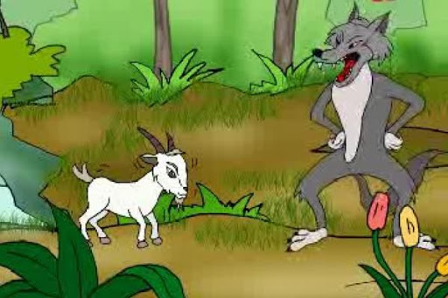

Slide 3
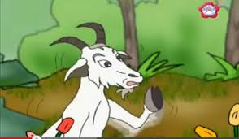

Slide 5
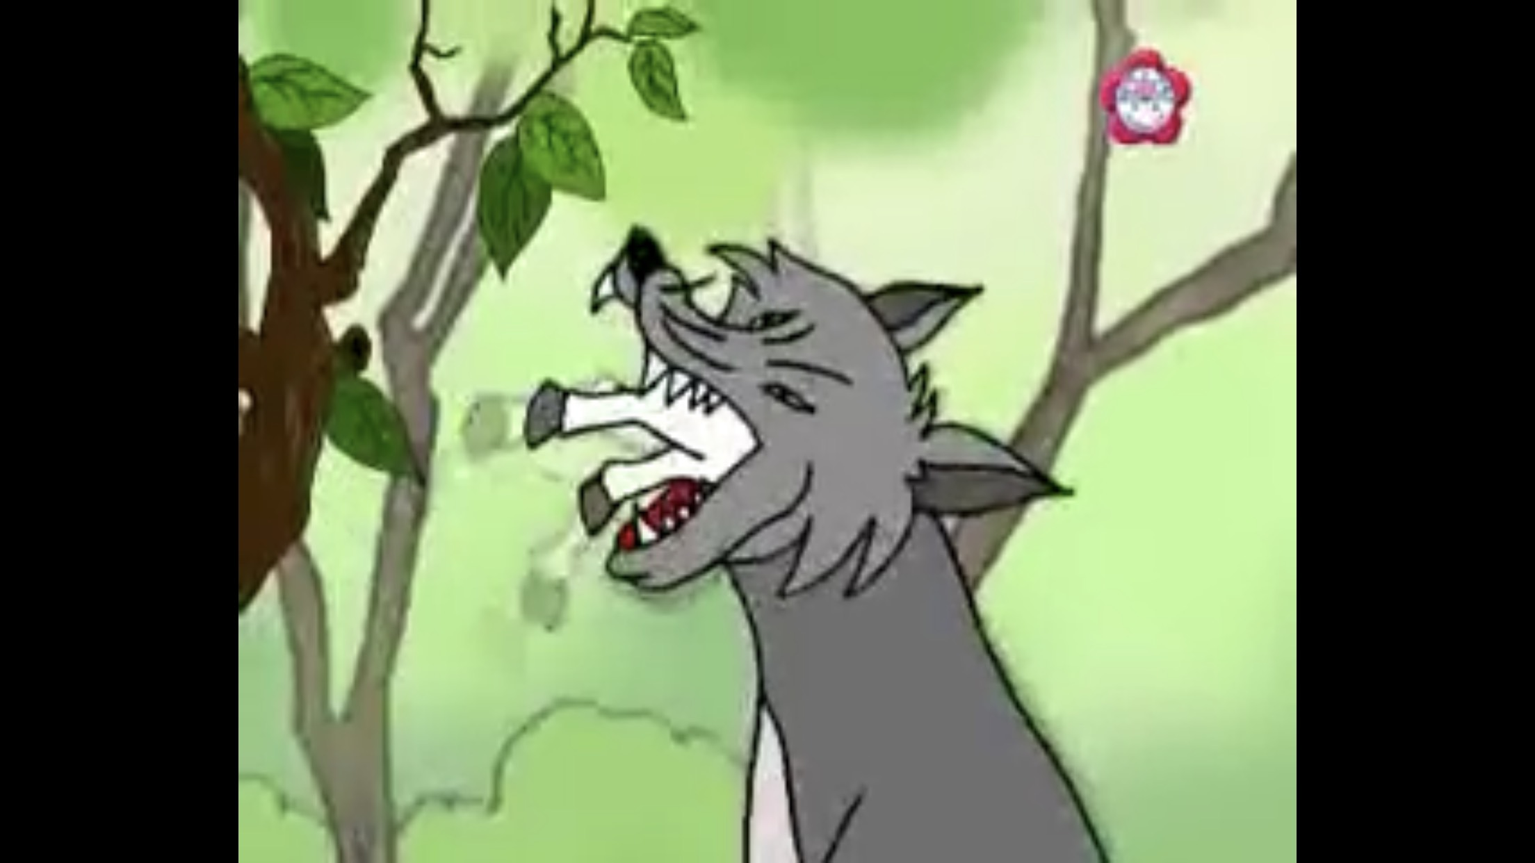

Slide 6
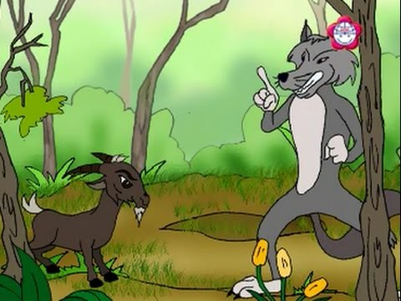

Slide 7
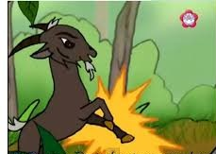

Slide 8
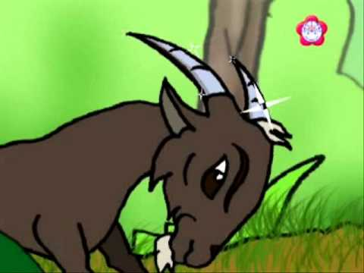

Slide 9
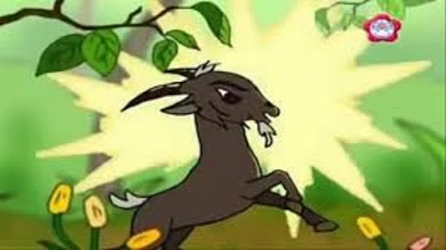

Slide 10
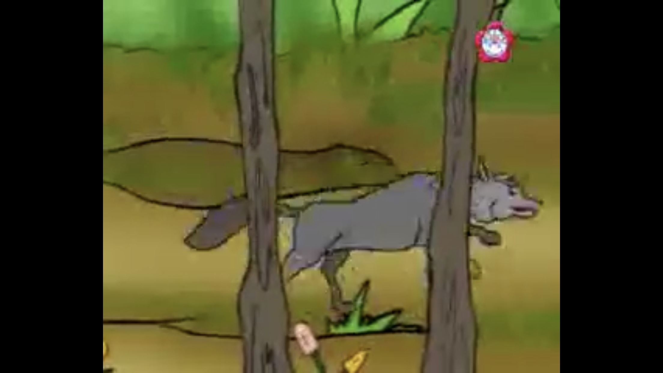

Slide 11
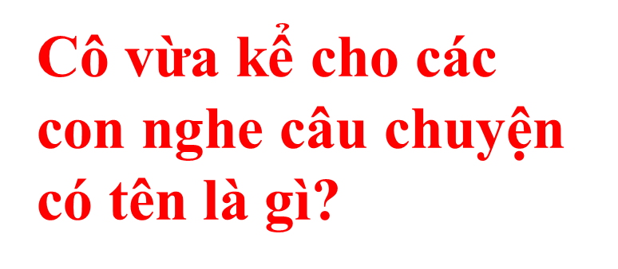


Trong chuyện có những nhân vật nào?

Slide 12

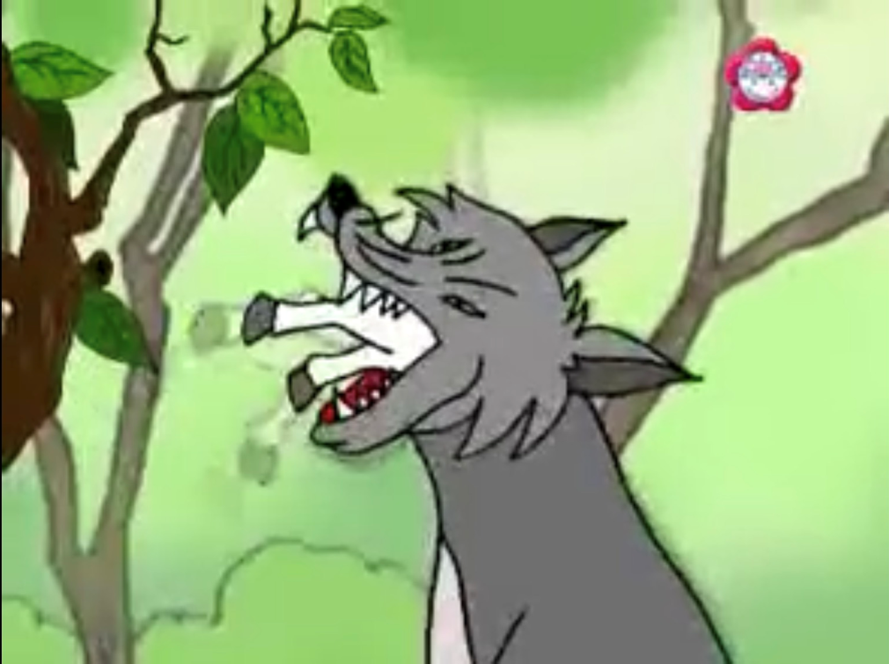
Đang gặm cỏ non Dê Trắng đã gặp ai?
Con sói đã làm gì Dê Trắng

Slide 13

Khi gặp sói, Dê Đen cảm thấy như thế nào?
Con sói có ăn thịt được Dê Đen không?

